Slide 1

AC-CCTV
Identificación de Actividades Inusuales a partir de Técnicas de Procesamiento de Imágenes
Autor: Eder Mauricio Abello Rodríguez
Director: Enrique González Guerrero
Trabajo de Grado - Maestría en Ingeniería de Sistemas y Computación
Pontificia Universidad Javeriana
Noviembre, 2018

Slide 2
Tabla de Contenido
Contextualización de la problemática
Formulación de Objetivos
Metodología
Descripción del caso de estudio seleccionado
Diseño del Modelo de Agentes
Diseño del Modelo de Inteligencia
Desarrollo del protocolo experimental
Resultados
Conclusiones

Slide 3
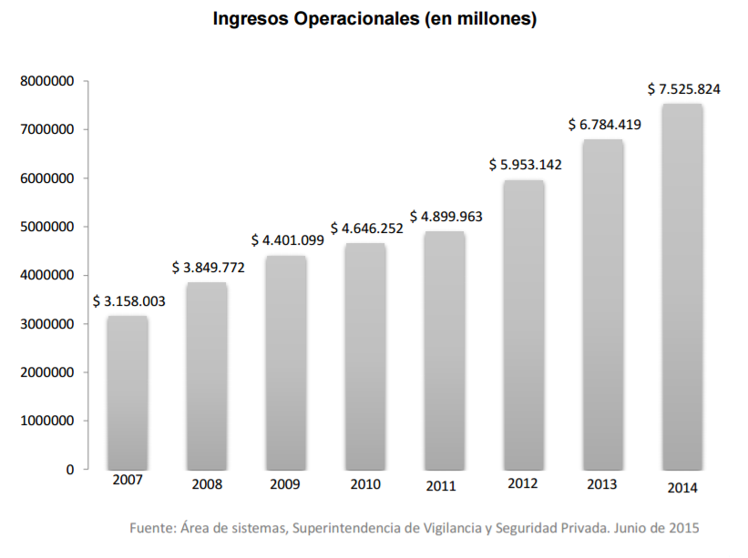
Contextualización de la Problemática
Inseguridad Ciudadana
El 11.3% de las personas de 15 años o más fueron víctimas de hurto en el año 2015 [DAN2015]
Delitos Frecuentes
Hurto de celulares (71%)
Hurto de dinero en efectivo, tarjetas (45,2%)
Artículos de uso personal (21%)
Inversión en empresas de seguridad y vigilancia privada [SUP2015]

Slide 4
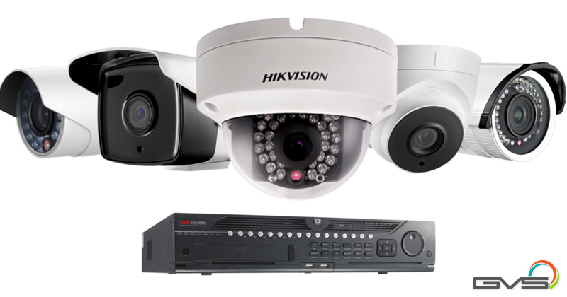
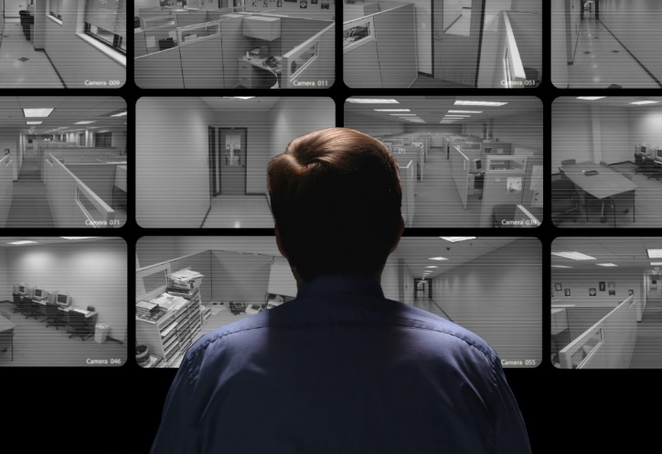
Contextualización de la Problemática
Sistemas CCTV
Ventajas
Optimiza la operación de los vigilantes
Ayuda a efectuar una detección oportuna de las acciones criminales [CAR2008]
Componentes de los sistemas CCTV
Desventajas
Gran cantidad de cámaras a monitorear por el vigilante, especialmente en recintos cerrados.
Falta de atención del personal ocasionado por largas jornadas laborales [HER2010].
Desempeño de múltiples funciones que generan distracción
Operación normal del personal de seguridad y vigilancia

Slide 5
Contextualización de la Problemática
Actividades Inusuales – Artículos Relacionados
 | [TUN, 2011] | [SUR, 2013] | [EJA, 2012] | [CHA, 2013] | [CRIS, 2012] | [KOO, 2016]
Procesamiento Bajo Nivel | X | X | X
Procesamiento Alto Nivel |  |  |  | X | X | X
Espacios Cerrados |  | X | X
Espacios Abiertos | X |  |  | X | X | X
Arquitectura Centralizada | X | X |  | X | X | X
Arquitectura Semi-Centralizada |  |  | X
Arquitectura Distribuida
Arquitectura Orientada a Agentes |  |  | X

Slide 6
Formulación de Objetivos
Objetivo General
Desarrollar un sistema para la identificación de actividades inusuales, a partir de imágenes pre-procesadas, mediante del uso de técnicas de inteligencia artificial y agentes racionales, que pueda ser aplicado a sistemas CCTV instalados en recintos cerrados.
Objetivos Específicos
Analizar las técnicas actuales de identificación de actividades inusuales para profundizar la problemática y priorizar las oportunidades y requerimientos del sistema.
Diseñar un modelo basado en agentes racionales que permita la identificación de actividades inusuales a partir de imágenes pre-procesadas.
Probar la aplicabilidad del modelo para la identificación de eventos sospechosos en el contexto de seguridad y vigilancia.

Slide 7
Metodología
Caso de Estudio
Diseño
Implementación y validación
Investigación y análisis
Modelo de Agentes
Identificación de metas del sistema.
Identificación de recursos, habilidades.
Identificación de roles y mecanismos de cooperación.
Bajo Nivel
Identificar herramientas preexistentes.
Ejecutar pruebas de las herramientas.
Selección de herramientas.
Implementación
Definir alcance de la implementación.
Identificar objetivos incrementales.
Ejecutar la implementación.
Alto Nivel
Identificar técnicas.
Selección y profundización.
Modelo de Inteligencia
Identificación de requerimientos, restricciones.
Desarrollo iterativo del modelo de inteligencia.
Validación
Elaboración y ejecución – Protocolo experimental.
Análisis de resultados.

Slide 8
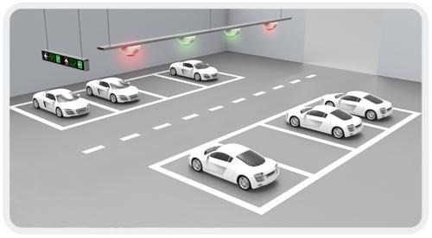
Caso de estudio seleccionado
CCTV – Centro Comercial Oviedo
Características
Número aproximado de cámaras: 1000
Resolución: 640 x 480
Cuadros por segundo: 2
Tipo de parqueadero: Cerrado

Slide 9
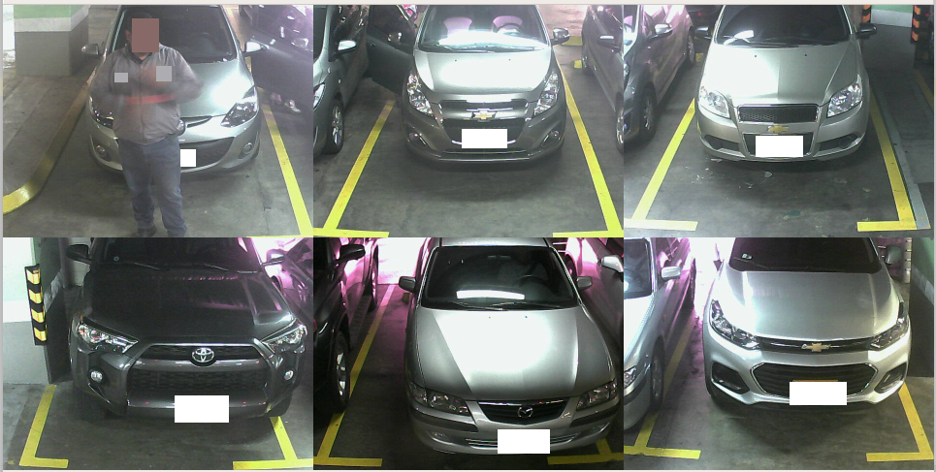
Sobrelapamiento
Área de cobertura
Baja Iluminación

Slide 10
Caso de estudio seleccionado
Requerimientos Funcionales y no Funcionales del Sistema
Número | Nombre | Prioridad | Actores
RF01 | Distinción de Peatones | Alta | Objeto, peatón
RF02 | Detección de actividades inusuales | Media | Peatón
RF03 | Procesamiento multicámara | Alta | Peatón
RF04 | Reconstrucción de la escena | Alta | Peatón
RF05 | Control de oclusiones | Alta | Peatón, Vigilante
RF06 | Emisión de alertas | Media | Vigilante
RNF01 | Escalabilidad en entornos multicámara (100 – 1000 cámaras) | Alta | Objeto, peatón

Slide 11
Contextualización de la Problemática
¿Sistema Orientado a Agentes?
Control de recursos distribuidos (cámaras, procesamiento, comunicación).
Uso de mecanismos de cooperación para la reconstrucción de la escena.
Creación de agentes racionales a partir de técnicas de inteligencia artificial.

Slide 12
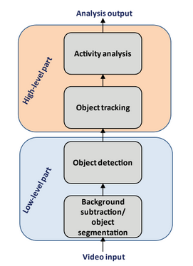
Investigación y Análisis
Modelo de clasificación de Actividades de Cristiani et al [CRIS, 2012]
Ventajas
Organización de módulos a partir de niveles de abstracción.
Separa la parte de procesamiento de imágenes del procesamiento de datos.

Slide 13
Investigación y Análisis
Bajo Nivel
Responsabilidades
Captura del video
Preprocesamiento
Detección de personas dentro de la escena

Slide 14
Investigación y Análisis
Bajo Nivel – Estado del Arte
Autor | Categoría | Técnica Utilizada | Velocidad de Respuesta | Framework de Desarrollo | Uso de Cámaras
Fauziah et al | Extracción de Fondo | Extracción de Fondo estática | Alta | No Reporta | Si
Kaewtrakulpong et al | Extracción de Fondo | Extracción de Fondo GMM | Alta | No Reporta | Si
Chateau et al | Extracción de Fondo | Detección de tonos de piel en la imagen | Alta | No Reporta | Si
Angelova et al | Imagen única | Deep Learning | Alta | No Reporta | Si
Qiao et al | Imagen única | Deep Learning, Mapas de Calor | Baja | OpenPose | Si
Lee et al | Imagen única | Visión estereoscópica | Media | Kinect | No

Slide 15
Investigación y Análisis
Alto Nivel
Responsabilidades
Rastreo de la persona
Identificación de actividades
Retos
Oclusiones
Rastreo multicámara
Complejidad de las actividades

Slide 16
Investigación y Análisis
Alto Nivel – Estado del Arte
Autor | Categoría | Técnica de IA Utilizada | Descriptores Utilizados
Ng et al | Trayectoria | Árbol de decisión | Detección de eventos en la escena
Chaaraoui et al | Siluetas | K-NN | Parámetros de la silueta de la persona
Gedat et al | Poses | HMM | Ángulo de articulaciones
Du et al | Poses | CNN | Posición de las articulaciones
Xia et al | Poses | HMM | Histograma de posición de articulaciones
Liu et al | Acciones | Bag of Words (BoW) | Uso de n-gramas. N=1, 2, 3

Slide 17
Diseño del Modelo de Agentes
Modelo de clasificación de Actividades de Cristiani et al [CRIS, 2012]
Desventajas
Orientado a sistemas mono cámara.
Los algoritmos de rastreo no operan en entornos distribuidos.

Slide 18
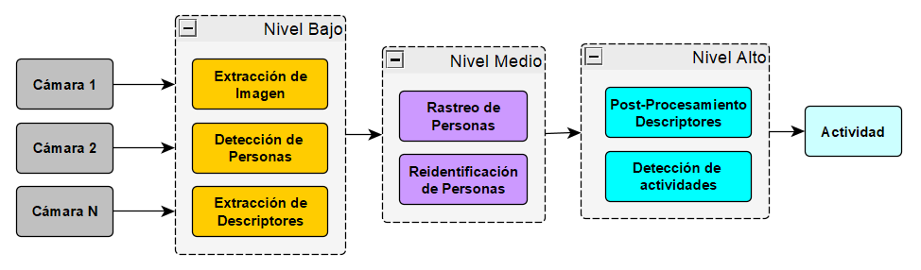
Diseño del Modelo de Agentes
Modelo Extendido de Clasificación de Actividades
Detección de Personas
Rastreo y reidentificación
Detección de actividades

Slide 19
Diseño del Modelo de Agentes
Metodología AOPOA para el desarrollo de SMA [GON2006]
Enfoque organizacional
Optimización de la definición de roles a partir de la agrupación de tareas.
Abarca desde la definición de requerimientos hasta la definición de los protocolos de comunicación.
Definición de requerimientos
Identificación de tareas, roles, habilidades y metas
Agrupación de roles
Identificación de protocolos de comunicación

Slide 20
Diseño del Modelo de Agentes
Modelo Extendido de Clasificación de Actividades
Código | Nombre | Agente
1.1.1.1 | Capturar imágenes de las cámaras dentro del sistema | A1. Agente Captura
1.1.1.2 | Identificar el esqueleto de la persona | A2. Agente Pose
1.1.1.3.1 | Extracción de descriptores de la persona | A3. Agente Descriptores
1.1.1.3.3 | Aplicar algoritmos de reidentificación de personas | A4. Agente Reidentificación
1.1.1.3.4 | Separación de la actividad en acciones | A5. Agente Organizador
1.1.1.4 | Clasificación de acciones | A6. Agente clasificación
1.1.1.3.2 | Clasificación de pose de la persona | A6. Agente clasificación
1.1.1.5 | Clasificación de actividades | A6. Agente clasificación
1.1.1.6 | Ejecución de técnicas de ensamble | A7. Agente Ensamble
1.1.2 | Identificar actividades como usuales o inusuales | A8. Agente Interfaz
1.2 | Gestionar la Interfaz de usuario | A8. Agente Interfaz

Slide 21
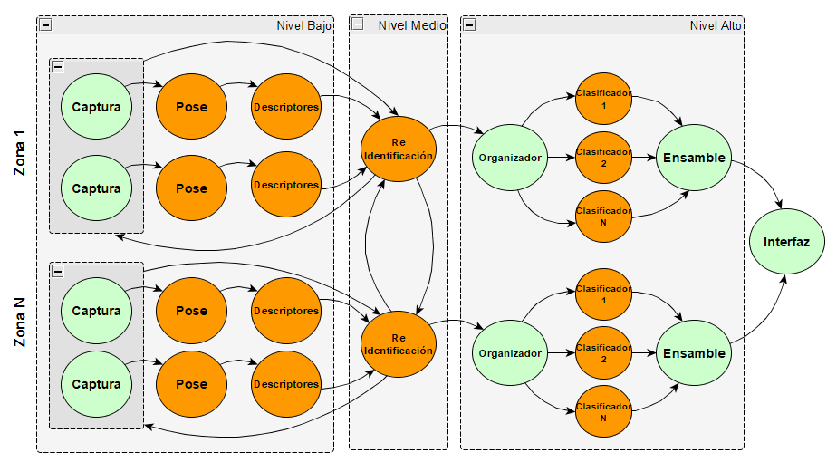

Slide 22
Procesamiento por zonas
Distribución por zonas
Vínculos de cooperación para el cambio de agentes por zonas

Slide 23
Sincronización de Relojes
El agente de captura adiciona la marca de tiempo de la imagen.
El agente reidentificación fija el reloj del agente de captura (NTP).
Selección de un reloj global a partir del algoritmo de Berkeley.
La selección del coordinador del algoritmo de Berkeley se selecciona a través del método Bully.

Slide 24
Arquitectura Pipeline
Distribución del procesamiento a partir de múltiples agentes.
La división en agentes permite implementar de forma intuitiva el sistema en diferentes máquinas o hilos de procesamiento.

Slide 25
Uso de Técnicas de Ensamble
El uso de técnicas de ensamble genera una mejor respuesta que el uso de clasificadores individuales [DIT, 2000].
Selección de la respuesta de la actividad a partir de un mecanismo de votación.

Slide 26
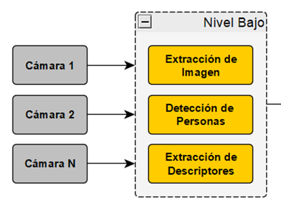
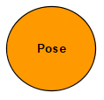
Diseño del Modelo de Inteligencia
Agente Pose
Características
Identifica las personas que se encuentran en la escena.
Almacena una lista de descriptores por cada una de las personas identificadas en la escena.
Reidentificación de la persona a partir de técnicas de comparación de color y posición.

Slide 27
Diseño del Modelo de Inteligencia
Detección de personas – Estado del Arte
Autor | Categoría | Técnica Utilizada | Velocidad de Respuesta | Framework de Desarrollo | Resultados Experimentales
Kaewtrakulpong et al [2001] | Extracción de Fondo | Mezcla de Gaussianas (MOG) | Alta | No Reporta | Si
Bloisi et al [2015] | Extracción de Fondo | Adaptación de filtros GMM (MOG2) | Alta | OpenCV | Si
Bloisi et al [2015] | Extracción de Fondo | Filtros KNN | Alta | OpenCV | Si
Marcomini et al [2018] | Extracción de Fondo | Modelos estadísticos (GMG) | Alta | OpenCV | Si
Zeevi [2016] | Extracción de Fondo | Conteo de Pixeles (CNT) | Muy Alta | OpenCV | No
Qiao et al [2017] | Imagen única | Deep Learning | Baja | OpenPose | Si

Slide 28
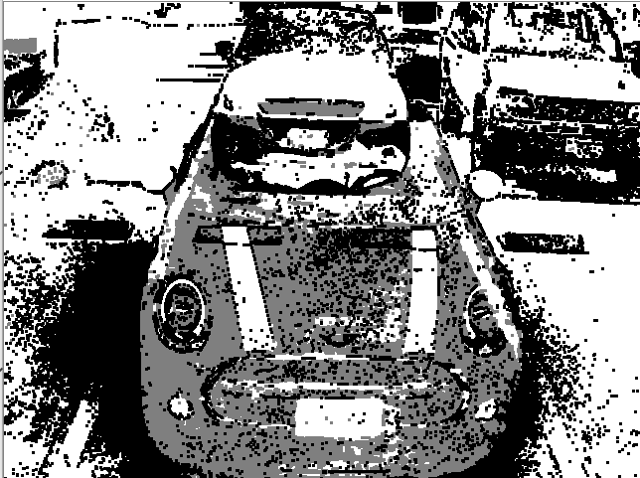
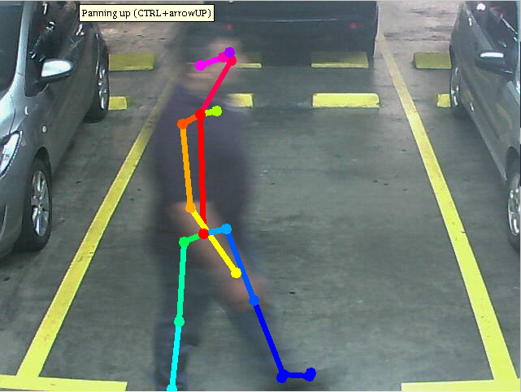
Diseño del Modelo de Inteligencia
Detección de personas – Resultados Experimentales
Extracción de Fondo
Tiempo de respuesta rápido
Mala adaptación frente a cambios de iluminación
Dificultad en la extracción de la silueta de la persona
Extracción de Pose - OpenPose
Detección de silueta en entornos de poca iluminación
Robusto frente a oclusiones
Tiempo de respuesta mayores a la extracción de fondo

Slide 29
Diseño del Modelo de Inteligencia
Detección de personas – Análisis Cualitativo
 | MOG | MOG2 | KNN | GMG | CNT | OPENPOSE
Siluetas (3) | 2 | 3 | 3 | 3 | 3 | 5
Ruido Generado (2) | 4 | 2 | 2 | 1 | 2 | 4
Tolerancia - Cambios de Iluminación (1) | 4 | 2 | 2 | 1 | 2 | 5
Manejo de Sombras (2) | 3 | 2 | 2 | 2 | 1 | 5
TOTAL (PONDERADO) | 24 | 19 | 19 | 16 | 17 | 38

Slide 30
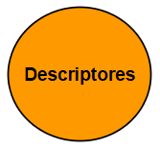
Diseño del Modelo de Inteligencia
Agente Descriptores
Características
Filtra las poses incompletas, generadas por oclusiones o falta de iluminación.
Extrae el vector de descriptores de la persona
Color
Articulaciones
Extracción de la posición global de la persona

Slide 31
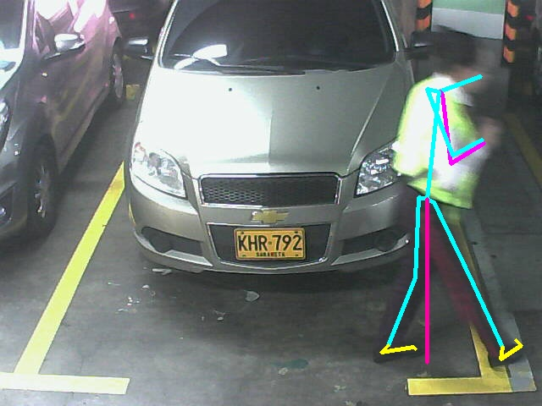
Diseño del Modelo de Inteligencia
Agente Descriptores
Descriptores de Posición
La posición global permite obtener la trayectoria de la persona en la escena.
Uso de homografía: Transformación proyectiva para el cálculo de la posición global, a partir de la posición local.
Posición local – Técnica de la plomada
Los pies no generan un descriptor confiable.
Se traza una línea desde el punto de la cadera, basado en la distancia del fémur.
No aplica si la persona se encuentra agachada

Slide 32

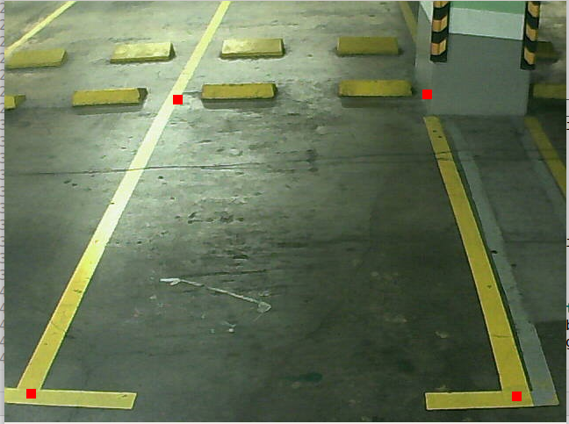
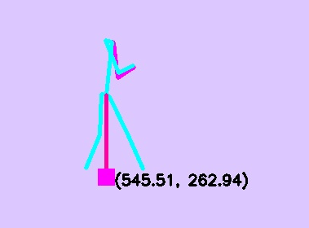
Diseño del Modelo de Inteligencia
Agente Descriptores
Posición Global – Transformación Proyectiva
Cálculo de la posición global a partir de la posición local de la persona.
Se establece a partir de un proceso de calibración de 4 puntos

Slide 33
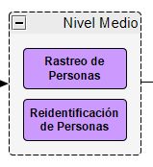
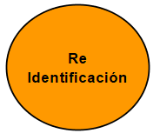
Diseño del Modelo de Inteligencia
Agente Reidentificación
Características
Realiza el rastreo de la persona, desde su aparición en escena hasta su desaparición.
Almacena una lista de descriptores por cada una de las personas identificadas en la escena.
Reidentificación de la persona a partir de técnicas de comparación de color y posición.

Slide 34
Diseño del Modelo de Inteligencia
Estado del Arte – Técnicas de Nivel Medio
Autor | Categoría | Técnica Utilizada | Robustez frente al ángulo de visión | Uso de información topológica
Jang et al | Cámaras no sobrelapadas | Comparación de Histogramas de color | Si | No
Aziz et al | Cámaras no sobrelapadas | Comparación de descriptores SURF y SIFT | No | Si
Eshel et al | Cámaras sobrelapadas | Trayectoria, Homografía | Si | Si
Khan et al | Cámara sobrelapadas | Trayectoria, Homografía | Si | Si

Slide 35
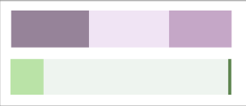
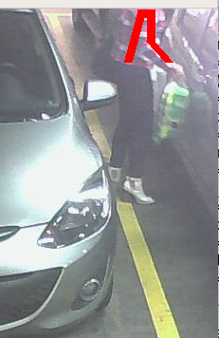
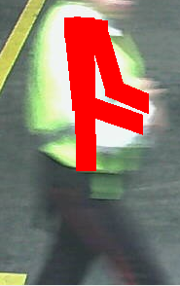
Diseño del Modelo de Inteligencia
Comparación de Color [JAN, 2014]
Comparación de color por secciones (torso, piernas).
Extracción de colores dominantes.
Mala respuesta por el uso del espacio de color HSV frente a tonos grises.
Mala respuesta frente a variaciones en la iluminación.
Ajustes
Uso de la región del torso para la extracción de color.
Uso del algoritmo K-Means para la extracción de colores dominantes.
Comparación de color a partir del Algoritmo CIEDE2000.

Slide 36
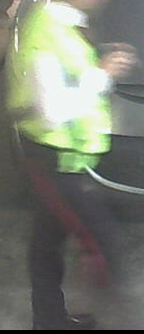
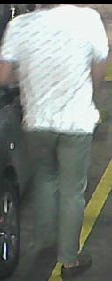
Diseño del Modelo de Inteligencia
Pruebas – Ajustes del Modelo de Comparación de Color
 | PREDICCIÓN
CLASIFICACIÓN |  | 0 | 1 | 2 | 3 | 4 | 5 | 6
 | 0 | 9 | 0 | 1 | 2 | 0 | 7 | 0
 | 1 | 0 | 3 | 2 | 3 | 6 | 7 | 7
 | 2 | 2 | 3 | 2 | 2 | 6 | 7 | 7
 | 3 | 0 | 3 | 2 | 5 | 7 | 6 | 5
 | 4 | 3 | 2 | 2 | 5 | 6 | 7 | 7
 | 5 | 8 | 1 | 2 | 5 | 2 | 7 | 0
 | 6 | 1 | 2 | 2 | 1 | 2 | 0 | 6
 | Total Ejemplos | 9 | 3 | 2 | 5 | 7 | 7 | 7
Clase 0
Clase 5

Slide 37
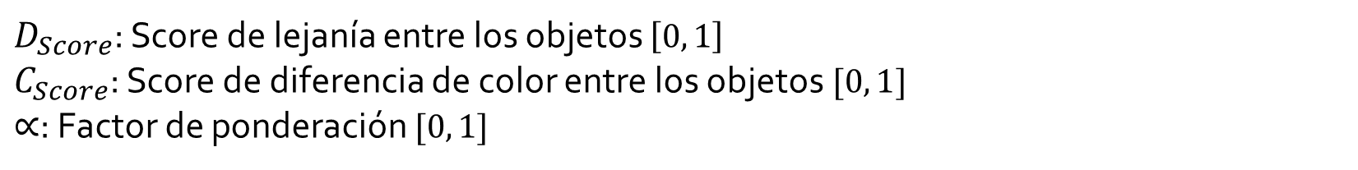
Diseño del Modelo de Inteligencia
Pruebas – Ajustes del Modelo de Reidentificación
Reidentificación de color y posición
El uso de descriptores de color no es suficiente para realizar la reidentificación.
La proximidad entre una persona en el instante
Score de similitud de poses
$$D= ∝∗D_{Score}+\left(1 − ∝\right)∗C_{Score}$$
$D_{Score}$: Score de lejanía entre los objetos $\left[0, 1\right]$
$C_{Score}$: Score de diferencia de color entre los objetos$[0, 1]$
$∝$: Factor de ponderación $[0, 1]$

Slide 38
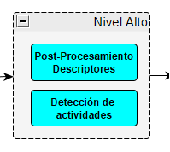
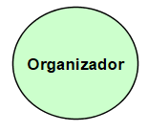
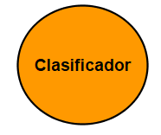
Diseño del Modelo de Inteligencia
Clasificación de Actividades
Comportamiento
(Usual, Inusual)
Modelo de Saad et al
Modelo de alto nivel para la identificación de actividades.
El comportamiento de la persona (usual, inusual), depende de la naturaleza de la actividad.
La actividad de una persona se define en función de:
Acciones
Poses
Actividad
Acción
Pose

Slide 39
Diseño del Modelo de Inteligencia
Comportamiento
Actividad
Detección de Poses – Estado del Arte
Acción
Pose
Autor | Categoría | Técnica de IA Utilizada | Descriptores Utilizados
Gedat et al | Poses | NN | Ángulo de articulaciones
Du et al | Poses, Acciones | CNN | Posición de las articulaciones
Xia et al | Poses | KNN | Posición de las articulaciones
Hassan et al | Poses | SVM | Contorno de la silueta de la persona
- | - | - | Ángulos + Posición de las articulaciones

Slide 40





Diseño del Modelo de Inteligencia
Comportamiento
Actividad
Definición de Poses Clave
Acción
Pose
Id | Nombre | Subcategoría | Ejemplo
1 | De Pie | Frente
2 |  | Detrás
3 |  | Izquierda
4 |  | Derecha
5 | Brazos al frente | Izquierda
6 |  | Derecha
7 | Agacharse | Izquierda
8 |  | Derecha
 |  | Derecha
9 | Brazo Estirado | Izquierda
10 |  | Derecha

Slide 41
Diseño del Modelo de Inteligencia
Comportamiento
Actividad
Selección del Descriptor de Pose
Tipo de clasificador: Red Neuronal
Total de clases: 10
Total ejemplos de entrenamiento: 80 por pose
Total ejemplos de validación: 20 por pose
Acción
Pose
Tipo de Descriptor | Loss | Precisión
Ángulos | 0.4668 | 82.30%
Transformación de ángulos | 0.347 | 86.60%
Posición de articulaciones | 0.424 | 90.50%
Posición de articulaciones + Ángulos | 0.4025 | 88.40%
Posición de articulaciones + Transformación de ángulos | 0.3732 | 89.70%

Slide 42
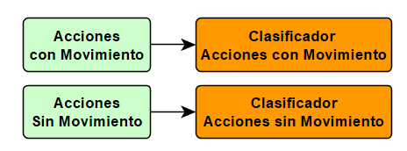
Diseño del Modelo de Inteligencia
Comportamiento
Actividad
Detección de Acciones
Acción
Pose
El estado del arte no muestra una clara limitación entre el concepto de acción y actividad [CIP2016].
Acción: secuencia de poses ejecutada por un actor, que contiene una implicación significativa [SAA2012]
Implicación: identificada a partir de la información del movimiento de la persona [CRI2012]

Slide 43


Diseño del Modelo de Inteligencia
Comportamiento
Actividad
Segmentación de Acciones
Acción
Pose
Objetivo
Separar la secuencia de descriptores (actividad) identificada para una persona, en acciones identificando su naturaleza:
Estática
Con Movimiento
Acción Estática
Acción con Movimiento

Slide 44
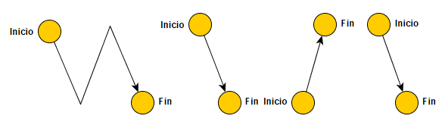
Diseño del Modelo de Inteligencia
Comportamiento
Actividad
Segmentación de Acciones
Acción
Pose
Acciones con Movimiento
Los cambios de direcciones en la trayectoria indican la intención de la actividad.
El agente separa las acciones de movimiento de acuerdo a los cambios de trayectoria.

Slide 45


Diseño del Modelo de Inteligencia
Comportamiento
Actividad
Clasificador de Acciones con Movimiento
Acción
Pose
Sobre cada acción identificada se adiciona la información del contexto.
La información del contexto depende del caso de estudio seleccionado.
Para el CCTV del centro comercial, el contexto está determinado por la cercanía a un vehículo
Región de cercanía
ID | Nombre | Categoría
1 | Acercarse al lado del vehículo | Desplazamiento
2 | Alejarse del lado del vehículo | Desplazamiento
3 | Desplazarse entre zonas sin vehículo | Desplazamiento
4 | Desplazarse entre zonas con vehículo | Desplazamiento

Slide 46
Diseño del Modelo de Inteligencia
Clasificación de Acciones – Estado del Arte
Autor | Descriptor | Técnica de IA Utilizada | Resultado de la clasificación | Resultado de la clasificación
Gedat et al | Poses | HMM | Acciones | N/A
Du et al | Posición Articulaciones | CNN | Acciones | Redimensión de descriptores
Xia et al | Poses | HMM | Acciones | N/A
- | Poses | NN | Acciones | Redimensión de descriptores

Slide 47

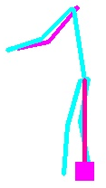
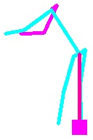

Diseño del Modelo de Inteligencia
Comportamiento
Actividad
Clasificación de Acciones – CNN [DU, 2017]
Acción
Pose
Características
Codificación del vector de descriptores sobre una imagen.
Columnas: Características espaciales – Posición de articulaciones por Pose
Filas: Características temporales – Evolución de los descriptores en el tiempo
Tamaño de las imágenes: 28 x 28
Las poses se encuentran embebidas en los descriptores de posición.

Slide 48
Diseño del Modelo de Inteligencia
Comportamiento
Actividad
Acción
Clasificadores de Acciones
La información del contexto es adicionada a la acción.
Se identifica si la acción es ejecutada en la región de cercanía.
Pose
ID | Nombre
5 | Agacharse, Sin Vehículo
6 | Agacharse, Con Vehículo
7 | Manipular, Sin Vehículo
8 | Manipular, Con Vehículo
9 | Estirar Brazos, Sin Vehículo
10 | Estirar Brazos, Con Vehículo
11 | Actividad Nula, Sin Vehículo
12 | Actividad Nula, Con Vehículo
Región de cercanía

Slide 49
Diseño del Modelo de Inteligencia
Comportamiento
Actividad
Acción
Clasificación de Actividades – Estado del Arte
Pose
Autor | Dependencia | Técnica de IA Utilizada | Descriptores Utilizados
Ng et al | Trayectoria | Árboles de Decisión | Cambios de zona
Liu et al | Acciones | Bag of Words (BoW) | Uso de n-gramas. N=1, 2, 3
- | - | HMM | Secuencia de acciones

Slide 50
Diseño del Modelo de Inteligencia
Comportamiento
Actividad
Clasificación de Actividades
Acción
Pose
Definición de Actividades
ID | Nombre | Comportamiento
1 | Subirse Vehículo | Usual
2 | Bajarse Vehículo | Usual
3 | Caminar | Usual
4 | Forcejear Puerta | Sospechoso
5 | Forcejear Llanta | Sospechoso
6 | Forcejear Plumillas | Sospechoso
7 | Merodear | Sospechoso

Slide 51
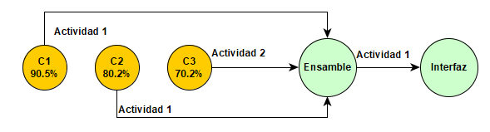
Diseño del Modelo de Inteligencia
Comportamiento
Actividad
Técnicas de Ensamble – Estado del Arte
Acción
Pose
Autor | Método de Ensamble | Generación de Modelos | Clasificación de Actividades
Panda et al [2009] | Votación | Bagging, Boosting | Si
Dietterich et al [2000] | Votación | Bagging | No
Daghistani [2016] | Votación | Boosting | Si
- | Votación | Combinación de Métodos de IA | Si

Slide 52
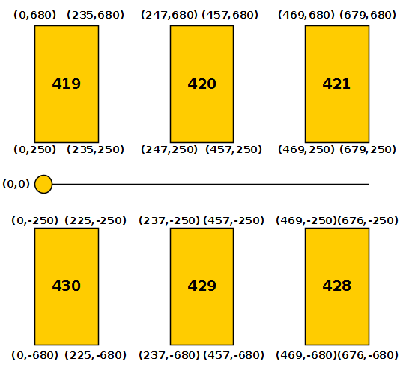
Protocolo Experimental
Captura de videos
Ejecutados por 3 actores.
Cada actividad fue ejecutada por cada actor un máximo de 30 veces.
Las acciones fueron ejecutadas modificando los puntos de entrada, salida y trayectoria.
Uso de una sección de 6 cámaras del CCTV.
Agrupación de videos
Entrenamiento: 60%
Validación: 20%
Pruebas: 20%

Slide 53




Protocolo Experimental
Implementación del Modelo
Herramientas Utilizadas
Lenguaje de programación: Python
Librerías de IA
OpenCV, TensorFlow, OpenPose, scikit-learn
Características Computacionales
Procesador: Intel Core I7 6500U
Memoria RAM: 8GB
Sistema Operativo: Linux
Tarjeta Gráfica: NVIDIA 940MX

Slide 54
Protocolo Experimental
Variables Independientes (12 experimentos)
Tipo de clasificador:
Nivel Bajo: SVM, NN
Nivel Medio: CNN, HMM, NN
Nivel Alto: BoW; HMM
Uso de técnicas de ensamble
Variables Dependientes
Precisión del clasificador de actividades
Matriz de confusión
Variables Intervinientes
Condiciones de luz en la escena
Características intrínsecas de las cámaras

Slide 55
Resultados
Resultados – Clasificación de Actividades
Experimento | Modelo Poses | Modelo Acciones | Modelo Actividades | Precisión
1 | NN | NN | HMM | 68.10%
2 |  |  | BoW | 88.90%
3 |  | HMM | HMM | 68.10%
4 |  |  | BoW | 87.93%
5 | SVM | NN | HMM | 69.80%
6 |  |  | BoW | 90.51%
7 |  | HMM | HMM | 64.65%
8 |  |  | BoW | 83.86%
9 | CNN |  | HMM | 72.40%
10 |  |  | BoW | 93.10%
11 | Ensamble |  |  | 91.37%

Slide 56
Resultados
Clasificación de Actividades
| | FPu | BV | ME | FPl | FL | SV | CA | Precisión
Forcejear Puerta (FPu) | 16 | 0 | 0 | 0 | 1 | 0 | 0 | 94.12%
Bajarse vehículo (BV) | 1 | 12 | 0 | 0 | 0 | 4 | 0 | 70.59%
Merodear (ME) | 0 | 0 | 16 | 0 | 0 | 0 | 0 | 100.00%
Forcejear Plumillas (FPI) | 0 | 0 | 0 | 17 | 0 | 0 | 0 | 100.00%
Forcejear Llantas (FL) | 0 | 0 | 0 | 0 | 15 | 0 | 0 | 100.00%
Subirse al vehículo (SV) | 0 | 0 | 0 | 0 | 0 | 16 | 1 | 94.12%
Caminar (CA) | 0 | 1 | 0 | 0 | 0 | 0 | 16 | 94.12%

Slide 57
Resultados
Desempeño Individual de los Clasificadores
Poses |  |  | Acciones |  |  | Actividades
Clasificador | Media | Desviación | Clasificador | Media | Desviación | Clasificador | Media | Desviación
NN | 78.26% | 11.74% | NN | 79.33% | 12.02% | HMM | 68.61% | 2.83%
SVM | 77.21% | 12.02% | HMM | 76.14% | 11.48% | BoW | 88.86% | 3.41%
 |  |  | CNN | 82.75% | 14.64% | Ensamble | 91.37% | 0.00%

Slide 58
Resultados
Tiempos de respuesta de los módulos
Módulo | Poses (ms) | Descriptores (ms) | Re identificación(ms) | NN Poses (ms) | SVM-Poses (ms) | HMM-Acciones (ms) | CNN-Acciones (ms)
Media | 433.2 | 10.9 | 157.5 | 0.6 | 0.1 | 0.9 | 7.3
Desviación | 5.28 | 2.5 | 14.4 | 0.3 | 0.0 | 0.3 | 1.5

Slide 59
Conclusiones
Uso de Sistemas Orientados a Agentes
Las arquitecturas distribuidas de los CCTV hacen que los modelos de Agentes sean idóneos para la implementación de sistemas de clasificación de actividades.
Nivel Bajo
El uso de algoritmos de extracción de fondo en la identificación de personas no genera resultados favorables en:
Entonos con alto movimiento
Condiciones cambiantes de iluminación.
Nivel Medio
La componente H en el espacio de color HSV genera ambigüedad al realizar la comparación en escala de grises.
Los descriptores de color no son suficientes para realizar la reidentificación de personas.

Slide 60
Conclusiones
Nivel Alto
El uso de técnicas CNN en la etapa de identificación de actividades, permite omitir el nivel de identificación de pose del modelo de Saad et al.
La separación de acciones a partir del movimiento de la persona elimina la ambigüedad al momento de realizar su separación dentro de una actividad.
Técnicas de ensamble
El éxito de las técnicas de ensamble en el desarrollo de los modelos de clasificación no está garantizado y depende de las características intrínsecas de cada clasificador.

Slide 61

¿Preguntas?

Slide 62
Referencias
[BBC2016] BBC Mundo. Cuáles son los 6 países de América Latina que están entre los 13 peores índices de criminalidad en el mundo. http://www.bbc.com/mundo/noticias-america-latina-38171437, abril 2017.
[BRA2017] Bravo, Flor Ángela. Interactive Robot Drama for Educational Purposes. Ph.D. Research Proposal. Universidad Javeriana.
[CAR2013] Cardozo M. Mercado de seguridad electrónica en Colombia como una oportunidad de trabajo y emprendimiento. Ensayo de grado. Universidad Militar Nueva Granada, 2013.
[CAV2003] Caviar. Test Case Scenarios. http://homepages.inf.ed.ac.uk/rbf/CAVIARDATA1/, abril 2017.
[CHA2013] Chaquet, J. A survey of video datasets for human action and activity recognition. Computer Vision and Image Understanding. 2013.
[CRIS2012] Cristiani, M. Human Behavior Analysis in Video Surveillance: A Social Signal Processing Perspective. Neurocomputing Journal. 2012
[DAN2015] Departamento Administrativo Nacional de Estadística (DANE). Encuesta de convivencia y seguridad ciudadana (ECSC). Disponible en: https://www.dane.gov.co/index.php/estadisticas-por-tema/seguridad-y-defensa/encuesta-de-convivencia-y-seguridad-ciudadana-ecsc
[DIN2016] Revista Dinero. El oscuro y lucrativo mercado de los celulares en Colombia. Abril 2017. Disponible en: http://www.dinero.com/actualidad/articulo/cifras-de-celulares-robados-en-colombia-y-como-registrar-telefono-ante-mintic/219104,
[EJ2012] Ejaz, N. A collaborative multi-agent framework for abnormal activity detection in crowded areas. ICI International, 2012.
[FER2012] Ferenbok, J et al. Hidden Changes: From CCTV to “Smart” video surveillance. Devon William Publishing, 2012.
[YON2017] Yong, Du et al. Skeleton Based Action Recognition with Convolutional Neural Network. Center for Research on Intelligent Perception and Computing, CRIPAC. 2017.

Slide 63
Referencias
[KOO2016] Kooij, J. F. P. Multi-modal human aggression detection. Computer visión and image understanding. 2016.
[NIL2009] Nilson F. Intelligent Network Video. Understanding modern video surveillance systems. Auerbach Publications, 2009.
[ORE2010] O’Regan G. Introduction to software process improvement Springer Science & Business Media.
[RCN2013] Noticias RCN. Aumenta en un 20% los robos en los centros comerciales. http://www.noticiasrcn.com/nacional-pais/aumenta-un-20-los-robos-los-centros-comerciales, abril 2017.
[SCH2002] Schwaber K, Beedle M. Agile Software Development with Scrum. Prentice Hall.
[SUP2015] Superintendencia de vigilancia y seguridad privada. Estado del sector de vigilancia y seguridad en el país. http://www.supervigilancia.gov.co/?idcategoria=6846423&download=Y, abril 2017.
[SUR2013] Suriani, N. Sudden Event Recognition. A Survey. Sensors, 2013.
[TUN2011] Tung, F. Goal-Based trajectory analysis for unusual behavior detection in intelligent surveillance. Image vison and computing, 2011.
[UNI2015] Uniderecho. ¿Cómo debe ser la jornada laboral en celadores y vigilantes? http://www.uniderecho.com/como-debe-ser-la-jornada-laboral-en-celadores-y-vigilantes.html
[OPE2017] Action Recognition. OpenCV. http://docs.opencv.org/trunk/d4/d8b/group__datasets__ar.html, abril 2017.

